Slide 1
Podstawy Teleinformatyki
Tablica Informacyjna
Damian Reczulski
Kamil Rogowski
Karol Rosiak

Slide 2
Plan pracy
 | Część I (20.03) | Część 2 (3.04) | Część 3 (17.04) | Część 4 (15.05) | Część 5 (29.05 i 12.06)
Damian Reczulski | Wstępna konfiguracja Raspberry Pi | Galeria zdjęć | Wyświetlanie wideo | Wyświetlanie zdalnych stron WWW i dokumentów HTML | Streamowanie obrazu z kamer
Kamil Rogowski | Panel logowania z funkcją haszowania hasła | Harmonogram - kolejność występowania elementów | Pobieranie zasobów i tworzenie kolejek | Wyświetlanie aktualnej daty i krótkich wiadomości | Pasek informacyjny z ustawionym czasem wyświetlania
Karol Rosiak | Protokół przesyłania plików | Interfejs graficzny panelu administratora | Funkcjonalność panelu WWW | Podgląd przez panel WWW obrazu (screenshot) | Podgląd przez panel WWW wyświetlanego obrazu (wideo)

Slide 3
Tkinter
Tkinter jest najpopularniejszym zestawem narzędzi do tworzenia interfejsu graficznego i podstawowym elementem standardowej biblioteki Pythona. Tkinter wykorzystuje bibliotekę Tk, czyli podstawowe widżety potrzebne do budowania GUI. Tk uruchamia się na wielu systemach (Linux, Apple, Unix, Windows)

Slide 4
Pasek informacyjny (news ticker)
Stworzony przy pomocy biblioteki tkinter
Wyświetlane napisy pobierane z bazy MongoDB według harmonogramu
Dane pogodowe pobierane z OpenWeatherMap API w formacie JSON
Strona w panelu administratora umożliwiająca zmianę klucza API, miasta oraz sprawdzenie czy API działa poprawnie

Slide 5
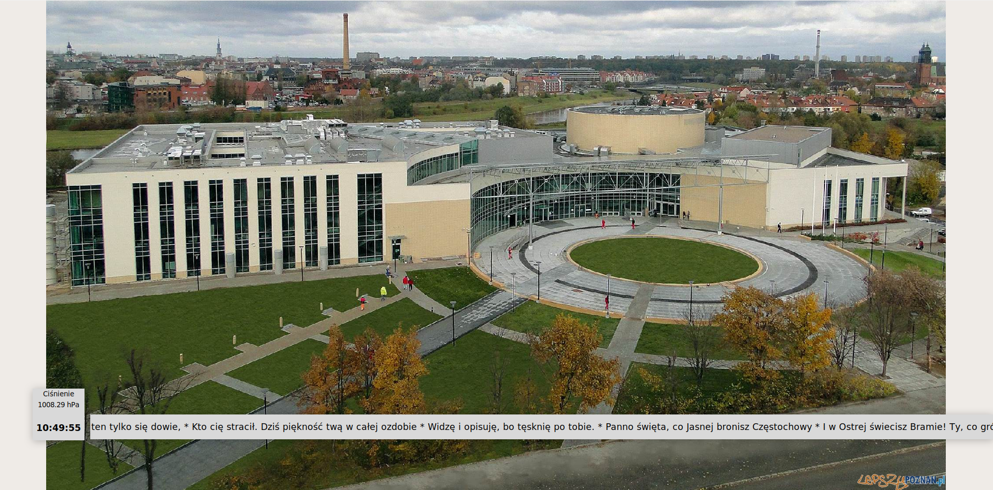
Pasek informacyjny (news ticker)

Slide 6
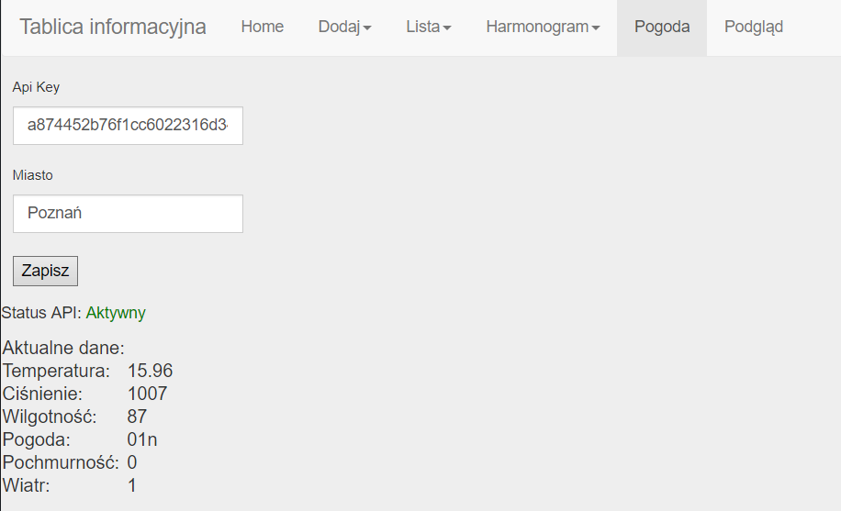
Pasek informacyjny - panel administratora

Slide 7
Podgląd tablicy online
Poprzednio:
Statyczny podgląd poprzez tworzenie zrzutu ekranu podczas ładowania się strony.
Teraz:
Stream z urządzenia używając HLS (HTTP Live Streaming).

Slide 8
Użyte komponenty
FFMpeg
Nginx Server
hls.js

Slide 9
Przechwytywanie obrazu
Do przechwycenia obrazu użyty został framework FFmpeg.
FFmpeg to popularny framework multimedialny, przeznaczony do kodowania, dekodowania, transkodowania, multipleksowania, demultipleksowania, strumieniowania, filtrowania i odtwarzania większości istniejących formatów dźwiękowych i wideo. Framework jest znany z tego, że obsługuje nawet formaty stare i zapomniane, zupełnie nowe, a także te egzotyczne.

Slide 10
Przechwytywanie obrazu
ffmpeg -f x11grab -s 800x600 -r 30 -i :0.0 -vcodec libx264 -threads 0 -f flv "rtmp://127.0.0.1:1935/live"
-f x11grab - ustawienie wejścia , x11grab ustawia przechwytywanie pulpitu
-s 800x600 - wielkość, w tym przypadku rozdzielczość ekranu
-r 30 - ilość klatek na sekundę. Ustawione na 30
-i :0.0- ustawienie wejścia dla x11grab. :0.0 oznacza że chce się przechwycić cały ekran a nie jego część
-vcodec - ustawienie kodeku wideo. W tym przypadku jest to libx264 ponieważ jest kodekiem MPEG4 wspieranym przy streamingu RTMP np. do Twitcha lub Ngnix Server
-threads 0 - ilość wątków jaka może być użyta do kodowania wideo. Przy opcji ustawionej na 0 może użyć wszystkich dostępnych wątków
-f flv <adres> - ustawienie formatu wyjścia jako flv ponieważ jest on obsługiwany przez RTMP. Na końcu podajemy gdzie dane mają być strumieniowane - w tym przypadku do naszego serwera RTMP

Slide 11
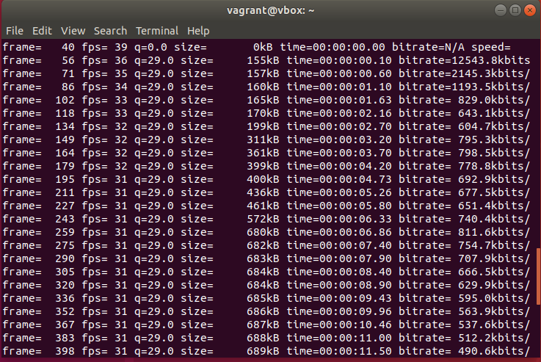
Przechwytywanie obrazu

Slide 12

Streamowanie obrazu
Do streamowania wideo został użyty server Nginx. Posiada on:
Moduł RTMP
Moduł HLS

Slide 13
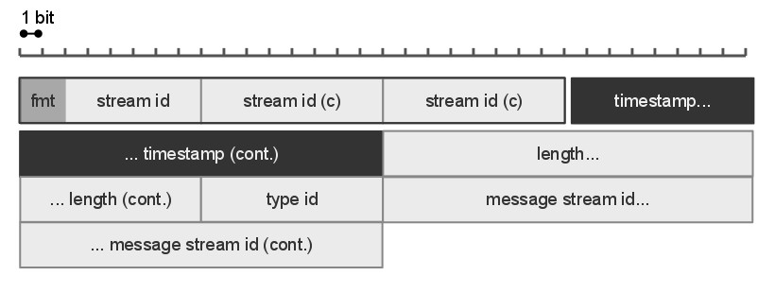
Streamowanie obrazu - RTMP
Real Time Messaging Protocol (RTMP) był oryginalnie protokołem stworzonym przez Macromedia do streamingu audio, wideo i danych pomiędzy Flash Playerem a serwerem. Macromedia należy teraz do Adobe,które wydało niekompletną wersję specyfikacji dla publicznego użytku.

Slide 14
Streamowanie obrazu - HLS
HLS - bazujący na HTTP protokół komunikacyjny o adaptacyjnym bitracie wdrożony przez Apple jako część QuickTime, Safari, OS X, i iOS. Aktualnie implementacje klienta dostępne są również w przeglądarkach Microsoft Edge, Firefox, i Google Chrome.
HLS przypomina MPEG-DASH w sposobie działania. Dzieli stream na mniejsze sekwencje bazujących na HTTP plików do pobrania, każde pobranie ładuje jeden kawałek potencjalnie nieskończonego strumienia. Lista dostępnych strumieni, kodowanych w różnych bitrate, jest wysyłana do klienta poprzez “extended M3U playlist” (plik z rozszerzeniem .m3u8).

Slide 15
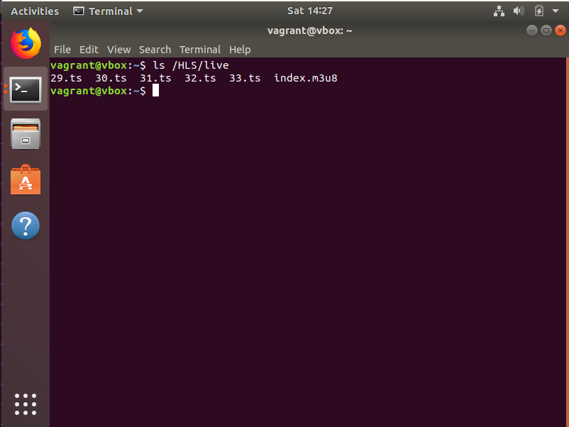
Streamowanie obrazu - HLS

Slide 16
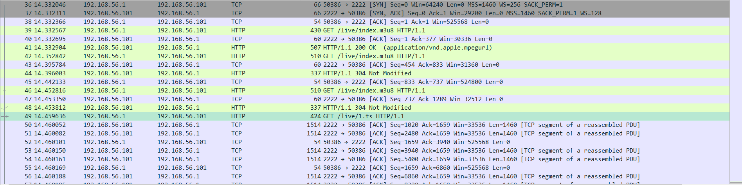
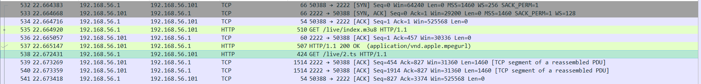
Streamowanie obrazu - HLS

Slide 17
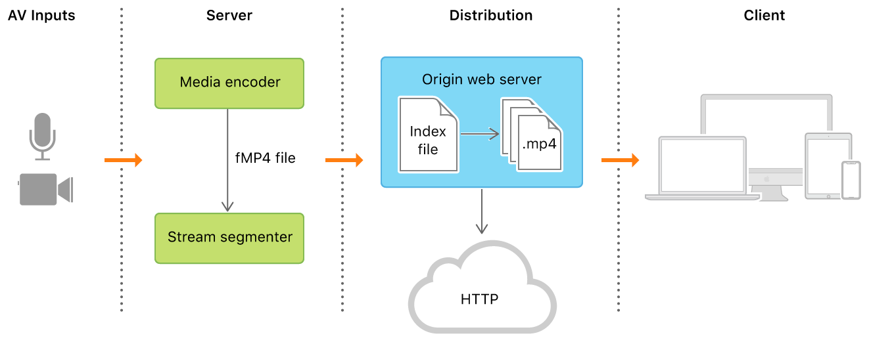
Streamowanie obrazu - HLS

Slide 18
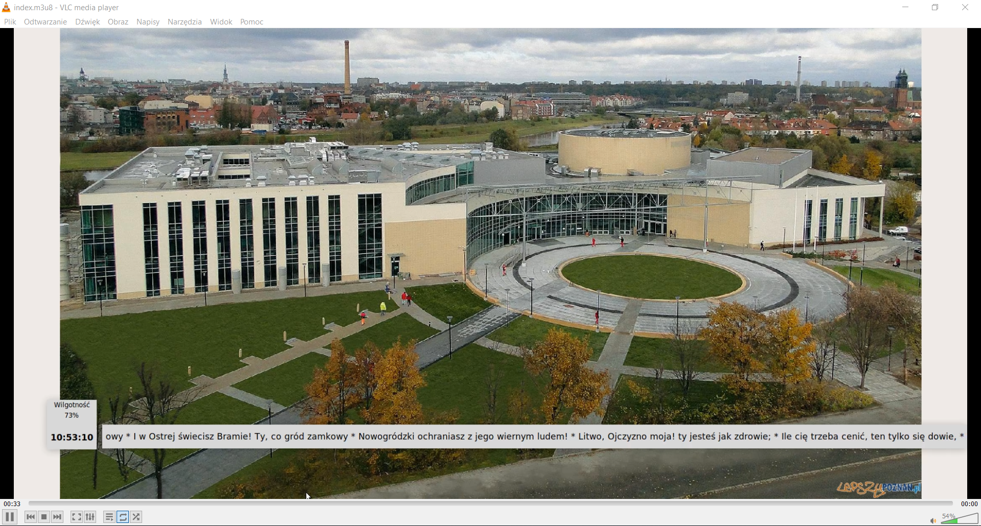
Streamowanie obrazu - VLC

Slide 19
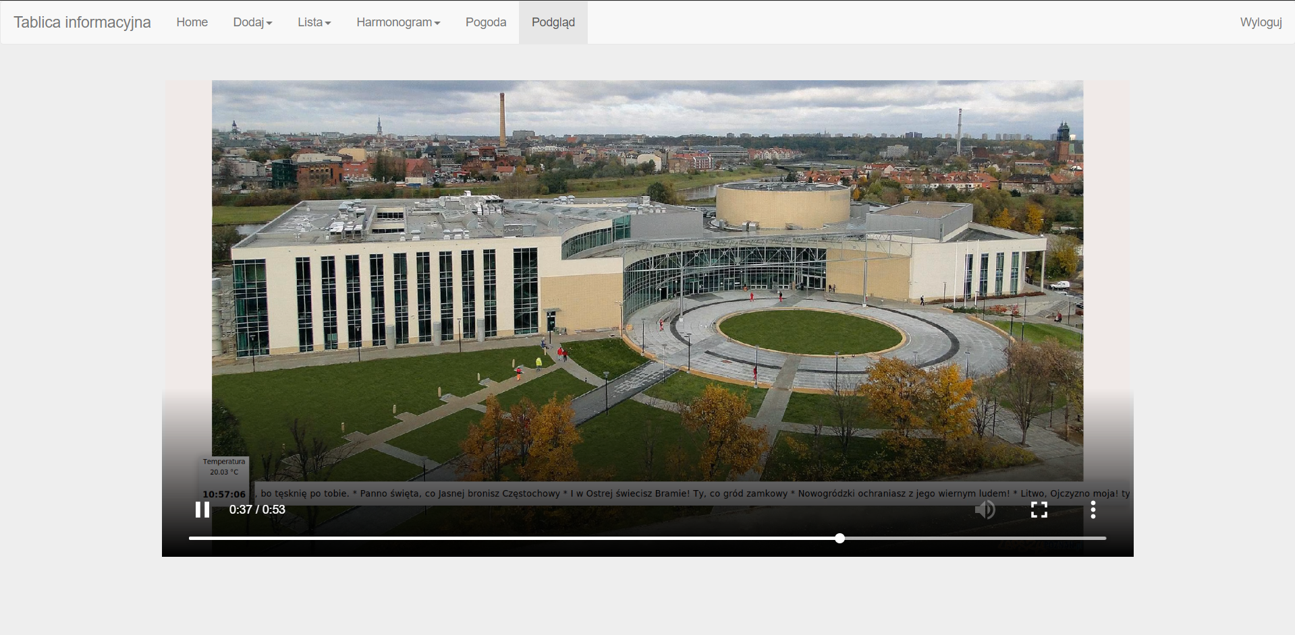
Streamowanie obrazu - hls.js

Slide 20
Streamowanie obrazu - hls.js
var video = document.getElementById('video');
function playM3u8(){
url = "http://192.168.56.101:2222/live/index.m3u8"
if(Hls.isSupported()) {
var hls = new Hls();
var m3u8Url = decodeURIComponent(url)
hls.loadSource(m3u8Url);
hls.attachMedia(video);
hls.on(Hls.Events.MANIFEST_PARSED,function() {
video.play();
});
}
else if (video.canPlayType('application/vnd.apple.mpegurl')) {
video.src = url;
video.addEventListener('canplay',function() {
video.play();
});
}
}
playM3u8()

Slide 21
Streamowanie obrazu - hls.js
<script src="https://cdn.jsdelivr.net/npm/hls.js@latest"></script>
…
<video id="video" style="width: 100%; height: 100%;" controls=""></video>
<script src="player.js"></script>

Slide 22
Kompatybilność
Wspierane przeglądarki:
Safari
Google Chrome
Firefox
Edge
Nie wspierane przeglądarki:
Opera

Slide 23
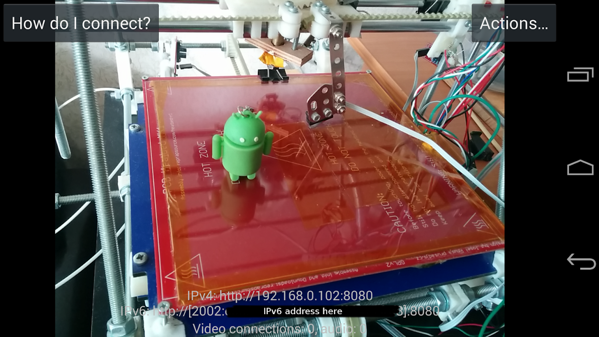
Streamowanie obrazu z kamer
Do odtwarzania streamu z kamery IP użyta została biblioteka OpenCV
Jako kamera IP użyto telefonu z systemem android i aplikacją IP Webcam

